Slide 1
Présentation FC Comtal

Slide 2
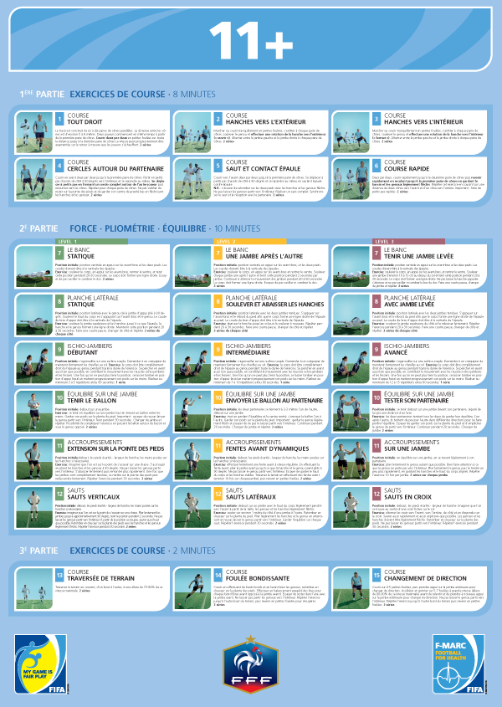
Echauffement aux entrainements
Utilisation du protocole FIFA 11+
15 exercices simples, composé de 3 parties
Partie 1 et partie 3 en gamme de courses
Partie 2 en renforcement spécifique échauffement (force, pliométrie, agilité)
Durée totale de 20 minutes
Facile a mettre en place

Slide 4
Idée échauffement match (à partir de U13)
Gammes courses (environ 10 minutes) sur une quinzaine de mètres:
  2 allers retours courses simples
  2 allers retours haut du corps, pivot du tronc
  1 aller balistique ischio (dérouler jambe en avant)
  1 aller balistique adducteur: abducteur (frappe en croisé)
  1 aller montée de genou
  1 aller talon fesse
  1 aller retour de pas chassés
  1 aller ouverture/fermeture adducteur
  1 aller flexion type squat
  1 aller extension type jump
  1 aller en course avec changement de direction
  Augmentation du rythme de course sur 3 allers retours maintenus

Slide 5
Idée échauffement match (à partir de U13)
Hydratation + phases d’etirements dynamiques
2 ou 3 phases de conservation avec 2 équipes.
Gammes de courses avec départ arrêté + accélération (travail sur 6/7 mètres):
  2 allers en course à 80/90%
  2 allers avec avancée sur 3 mètres, marche arrière, puis sprint
  2 allers avec départ saut pied joint puis sprint
  2 allers avec duel épaule puis sprint
  2 allers avec sprint + changement de direction

Slide 6
Renforcement musculaire (a finir)
Ciblés les groupes musculaires importants chez l’adolescent
  Ischio ?
  Quadri?
  Fessier?
Circuit renfo type par groupe de deux
  Pont fessier 10/30/60 X 30sec
  Gainage face / côté droit / côté gauche
  Chaise 30 sec mur / 30 sec pause / 30 sec dos à dos
  Excentrique ischio : 1 joueur qui travail, résistance contre son partenaire jusqu’à extension complète
  Gainage dynamique : attraper chasuble
  Excentrique quadri : nordic revers
Importance du gainage, posturo ++ avec comme consigne:
  Courbure vertébrale respectée (alignement épaule / bassin / cheville)
  Ventre rentré pour activer le transverse
  Tête position neutre: regard légèrement devant
  Plancher pelvien activé: stop pipi
  Intégrer une part de ludisme dans les séances de gainage collective : circulation de balle en position de gainage, duel 1 vs 1 attraper coupelle de la bonne couleur…

Slide 7
A développer ++ de u7 a u11, a mettre en fil rouge après sur les autres catégories
Chercher à développer TOUTES les capacités motrices de l’enfant:
Coordination motrice ++++ (et même après u11): la coordination est la capacité d’une personne à apprendre rapidement de nouveaux mouvements et à adapter son comportement en fonction des exigences de l’environnement. Dit autrement, la coordination motrice correspond à la capacité d’un joueur à effectuer des mouvements précis dans l’espace. C’est la base de la technique globale dans le football. Pour cela, on peut travailler:
  Différenciation : dissocier le haut et le bas du corps, le bas fait la passe et le haut tape des mains (1 coup devant, 1 coup derrière le dos…), jongle avec balle de tennis…
  Réaction : à l’aide d’un signal (visuel ou sonore), le joueur devra faire une flexion, courir en arrière ou en avant, sauter (etc.) avant de contrôler et passer la balle.
  Rythme : passes lentes, rapides, contrôle d’1 pied et passe de l’autre…
  Équilibre : capacité a se maintenir stable sur une jambe, les yeux fermés… travailler sur une jambe avant la réception de la passe.
Priorité aux développement des fondamentaux: courir, sauter, changer de direction etc

Slide 8
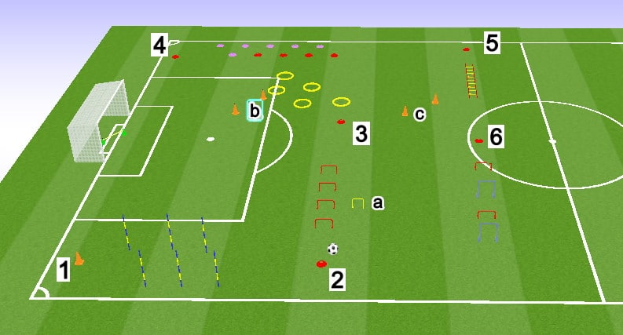
Atelier 1 : slalom entre les piquets sans ballon en allure soutenue (ne pas toucher les piquets)
Atelier 2 : le joueur contourne le plot ou coupelle, prend le ballon, fait une passe dosée entre les plots (« a » dans le schéma) puis saut pieds joints par-dessus les mini-haies.
Atelier 3 : le joueur récupère le ballon, passe entre les plots vers l’atelier 4 et prend appui sur 1 seul pied dans les cerceaux (pied droit à droite, pied gauche à gauche).
Atelier 4 : slalom avec ballon, l’objectif est la précision et non la vitesse. A la fin du slalom, passe au camarade qui est à l’atelier 6, passe entre les plots « c ».
Atelier 5 : échelle de rythme, chaque étage doit être touché par les 2 pieds mais non joints.
Atelier 6 : le joueur fait un contrôle orienté, passe la balle doucement dessous la mini haie, saute dessus. Il y a une alternance de petites mini haies et de grandes mini-haies. Une fois terminée, il fait un stop-ball à l’atelier 2 et retourne à l’atelier 1.

Slide 9
Proprioception
La proprioception ne se résume pas a monter sur un coussin instable. Il y a bien mieux à faire.
Montrer exo proprio au sol
Circuit type à réaliser par groupe de deux (1 min chaque atelier)
  30 sec équilibre 1 jambe, tournée le ballon autours de la jambe
  30 sec remise de balle 1 touche sur jambe droite
  30 sec remise de balle 1 touche sur jambe gauche
  30 sec saut vertical (poussée 2 jambes → réception 1 jambe
  30 sec équilibre 1 jambe, échange de ballon à la main, semi-squat à la réception du ballon
  30 sec
Gammes d’exercices à l’échelle
  Gamme talon fesse / montée de genoux
  Double appui axial
  Triple appui axial
  Double appui latéral
  Double appui latéral avant / arrière 2
  Double appui latéral avant / arrière 3
  Croisés : alterné entre vitesse et stabilité
  +2 / -1 axial
  +2 / -1 latéral

Slide 10
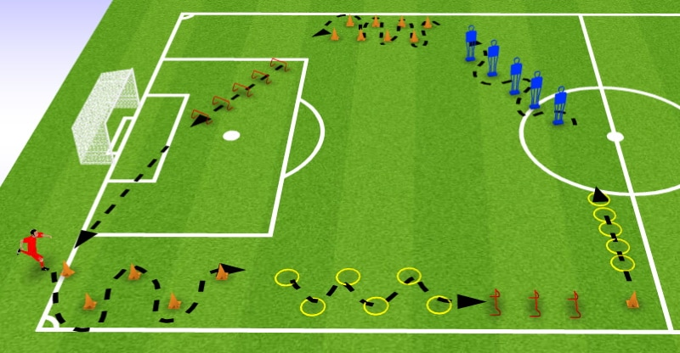
Atelier 1Contourner les plots par l’extérieur en marquant les changements de direction (accélération)
Atelier 2 Les cerceaux sont placés à distance raisonnable ! Le joueur prend appui d’un pied, atterrit sur celui en diagonale avec l’autre pied, et doit rebondir le plus vite possible pour reprendre appui sur le suivant… Attention, cet exercice doit se faire sur terrain sec ou non glissant.
Atelier 3 Saut par-dessus les mini-haies pieds joints en marquant l’atterrissage
Atelier 4 Sprint en ne prenant appui dans chaque cerceau qu’avec un seul pied
Atelier 5 Slalom entre les joueurs (ou piquets) en plus vite possible. Cela nécessite donc de passer au plus près d’eux mais attention, ne pas les toucher (possibilité de mettre une sanction s’il y a une touche).
Atelier 6 Idem que l’atelier 1 mais un peu plus long
Atelier 7 Passer par-dessus les mini-haies en courant le plus vite possible (bien lever les genoux).
Atelier 8 Retour en départ en récup active

Slide 11
Retour au terrain après « grosse » blessure
Instaurer une progressivité dans la reprise jusqu’à la compétition:
  1) Un retour à la course progressif (souvent réalisé chez le kiné)
  2) Un retour à l’entrainement en l’intégrant uniquement dans les phases de sans contact: échauffement, travail technique, circuit de passes/finition, appuis ou joker dans les conservations/phases d’opposition
  3) Un retour à l’entrainement avec contact
  4) Retour au match
Sur blessure dites de « longue durée » type ligament croisé, entorse grave de la cheville, rupture musculaire importante -> minimum de 2 semaines pour les phases 2 et 3.

Slide 12
Gestion des pathologies de croissance
Souvent confronter aux pathologies de croissance :
  Maladie d’Osgood Schlatter (genou, à partir de 12 ans -> gros pic de croissance)
  Maladie de Sever (talon, sujet plus jeune)
Management un peu différent qu’une blessure traumatique.
Instaurer un repos relatif, et non complet. Ne pas couper toutes les activités. Moduler la charge en limitant les activités contraignantes (sauts +++)
Consigne actuelle: pratiquer l’activité tant que la douleur ne dépasse pas 3/10.

Slide 13
Première intention sur blessure
Choc direct a la tête (potentielle commotion ou trauma):
Inconscient -> Appel secours en urgence
Joueur conscient:
  Poser des questions simples au joueur le plus rapidement possible (contre quelle équipe on joue, c’est quelle mi temps, qui a marqué en dernier, dans quelle ville on joue…)
  Perte de connaissance, regard dans le vide
  Joueurs désorientés/confus, perte d’équilibre
  Symptôme post trauma: maux de tête, douleur cervicale, nausée, vertige, trouble vue équilibre, sensation de ralenti/brouillard
Si votre joueur a une des caractéristiques au dessus, suspicion ++ de commotion donc urgence pour examen complémentaire.

Slide 14
Première intention sur blessure
Traumatisme de cheville:
  Nécessité d’examens complémentaires si:
    Déformation pied/cheville -> appel secours ++
    Incapacité de poser le pied sur 4 pas
    Douleur intense sur 4 cm zone malléole interner/externe
    Douleur base du 5eme métatarse
  Sinon, prise en charge rapide (rdv docteur ou kiné le lendemain pour ne pas passer à coté d’une entorse grave):
    Eviter la prise d’AINS sur les 72 premières heures, glace??
    Compression de la cheville via strapp pour limiter l’oedeme
    Surélever le membre
  Puis:
    Remettre en charge progressivement sans douleur
    Faire de l’exercice adapté

